Slide 1

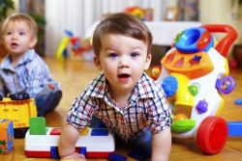
Сенсорное развитие детей
2-3 лет
Составила воспитатель:
Сыроватская О.В.

Slide 2
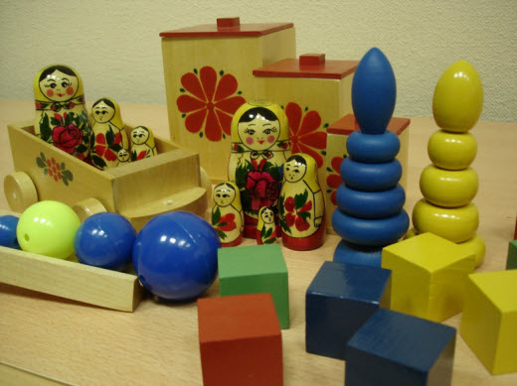
Способности маленьких детей воспринимать окружающие их предметы при помощи органов чувств начинают формироваться с самых первых дней жизни. Именно благодаря этим умениям малыши определяют, каким цветом, размером и другими характеристиками обладает та или иная вещь. Все это очень важно для полноценного и разностороннего развития деток и значительно облегчает их общение с другими людьми, в том числе со взрослыми и своими сверстниками.

Slide 3
Нормы сенсорного развития
в возрасте 2-3 года
При нормальном развитии сенсорных способностей у детей 2-3 лет должны присутствовать следующие навыки и умения:
выделение нужного предмета из группы по форме, цвету, величине и другим характеристикам;
нахождение предмета, соответствующего образцу, из 4 различных объектов;
сортировка предметов по различным характеристикам;
определение объекта по силуэту или соответствующему цветовому пятну;
обозначение одного или нескольких сенсорных признаков для каждого известного предмета;
подбор предметов нужной формы или цвета при необходимости их использования в самостоятельной сюжетной игре.

Slide 4
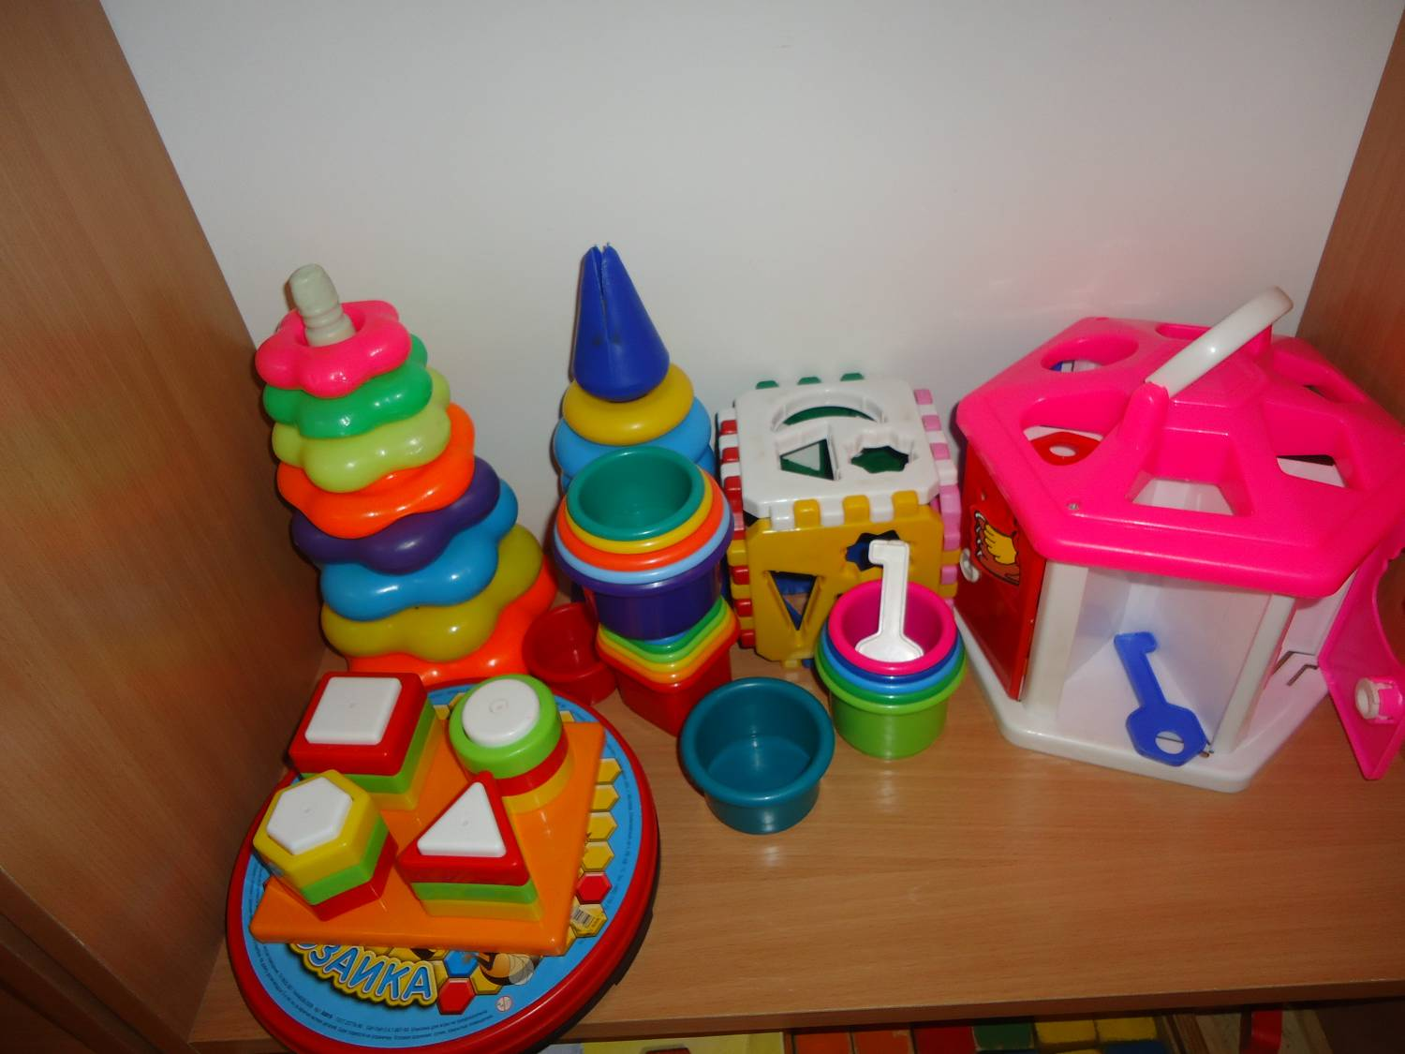
Занятия для сенсорного развития ребенка
в 2-3 года
Чтобы сенсорные способности малыша развивались соответственно его возрасту, необходимо уделять внимание дидактическим и ролевым играм, в которых ребенок осваивает всевозможные манипуляции с предметами и учится самостоятельно определять весь спектр их характеристик.
В процессе подобных занятий не только улучшается способность к восприятию, но и активно развивается мелкая моторика пальцев, в результате чего стремительно
расширяется словарный запас.

Slide 5
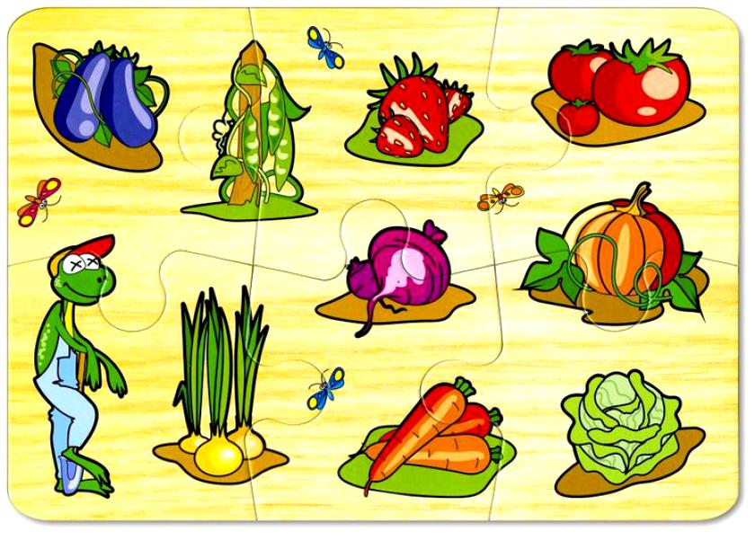
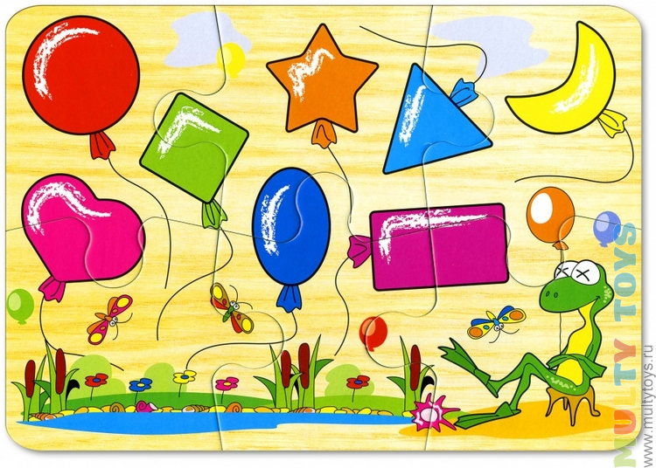
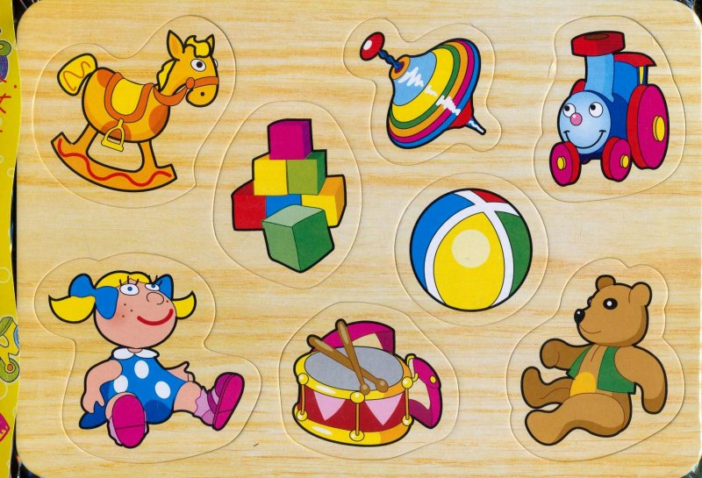
Одними из самых эффективных и доступных игр, способствующих сенсорному развитию, для крошек в возрасте 2-3 года являются следующие:
Составление пазлов из 4-9 деталей и игры с деревянными вкладышами и конструкторами;

Slide 6
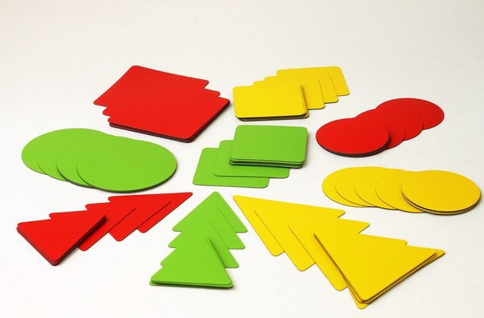
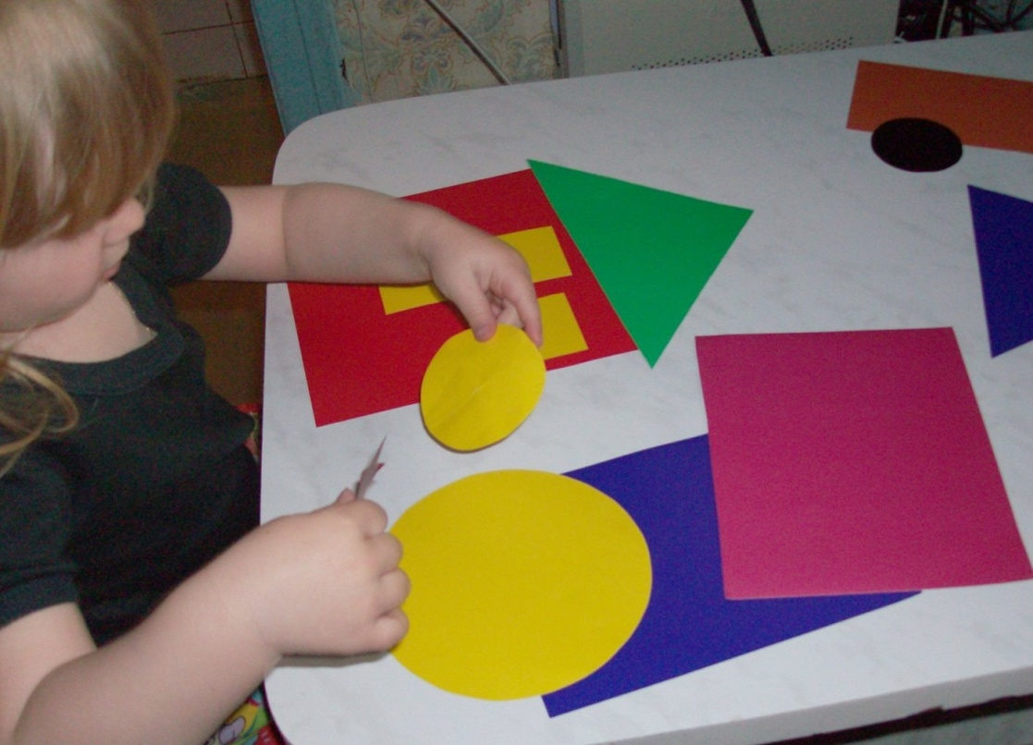
Складывание узоров
из простых геометрических фигур

Slide 7

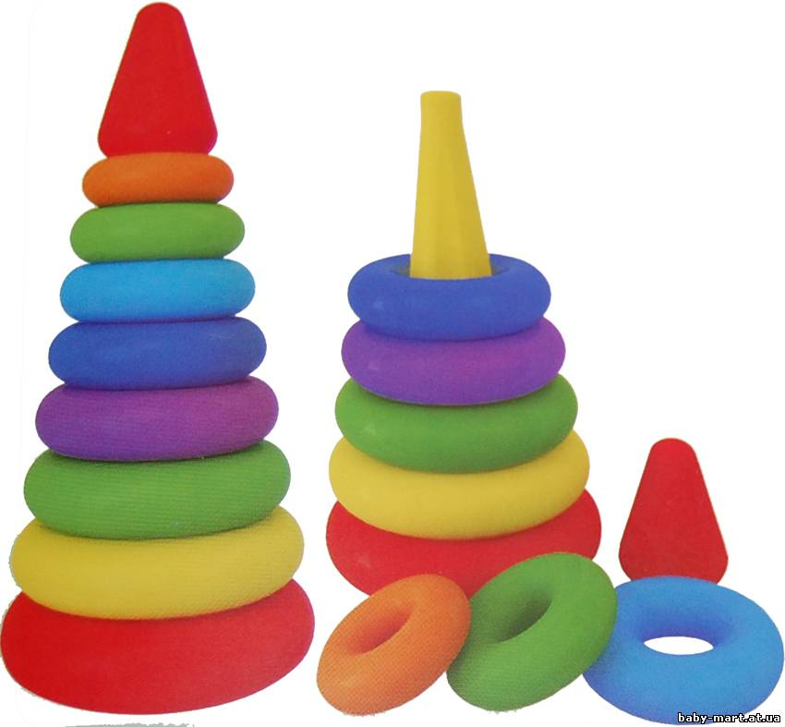
Поиск предметов по силуэту
Собирание пирамидки

Slide 8
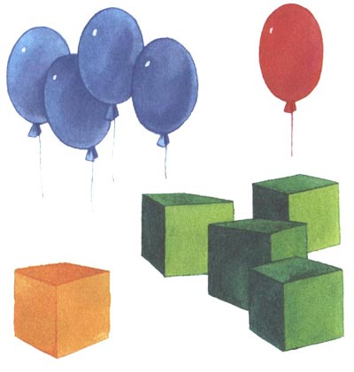
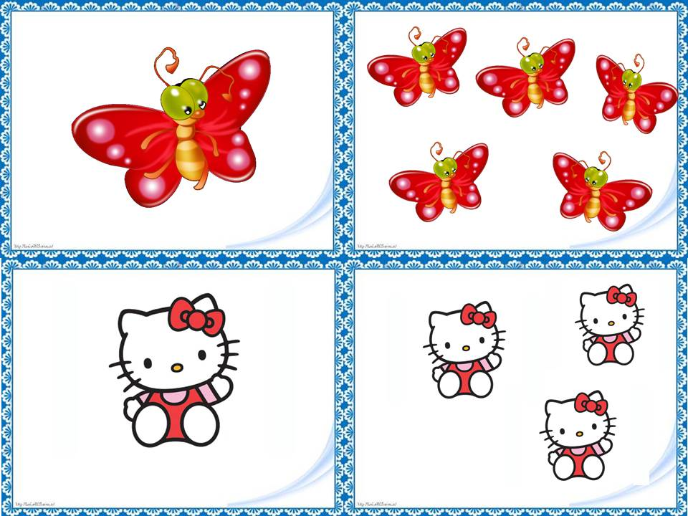
  Изучение понятий «один» и «много»
  с использованием ярких картинок или игрушек

